Slide 1
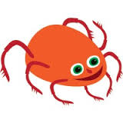

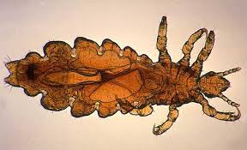
Université Abderrahmane Mira – Bejaïa
Faculté de médecine
Les Ectoparasitoses
Dr. AMIOUR
Année universitaire 2023/2024

Slide 2
Objectifs:
Savoir évoquer, diagnostiquer et traiter un gale ou une pédiculose.
Reconnaître l’agent pathogène via les critères morphologiques.
Savoir où le chercher c’est-à-dire connaître sa biologie.
Comprendre les symptômes de ces maladies parasitaires et choisir le traitement le plus adapté.
Etre capable de traiter et surtout prévenir ces maladies parasitaires.
De plus, il faudra être capable d’extrapoler les analogies.

Slide 3
Plan du cours
Introduction / Entomologie Médicale
1. Définition.
2. Classification.
La gale :
1. Définition
2. épidémiologie
3. Clinique
4. Diagnostic biologique
5. Traitement.
Pédiculoses :
1. Définition
2. épidémiologie
3. Clinique
4. Diagnostic biologique
5. Traitement.

Slide 4
ENTOMOLOGIE MEDICALE
I. Définition:
- C’est une science qui étudie les arthropodes ecto- ou endo - parasites impliqués en santé humaine.
- son domaine est élargi à l’ensemble des insectes arthropodes, et acariens parasites permanents, temporaires ou accidentels de l’homme.
- Beaucoup d’arthropodes sont hôtes obligatoires de parasites et vecteurs de maladies dues à des virus ,bactérie ou parasites (protozoaires ou helminthes).
- Le repas des arthropodes peut être :
- soit très court ; ex. : moustique
- soit très long ; ex. : acarien

Slide 5
- Ectoparasite :
parasite vivant (ou se nourrissant) à la surface du corps ou dans les téguments de l’hôte.
- Intérêts médicaux:
– dermatoses : Les ectoparasites provoquent des lésions plus ou moins graves.
– vecteurs de maladies virales, bactériennes ou parasitaires.
2. Classification :
- classe des Insectes.
- classe des Arachnides.
- Arthropodes
- Classe des Myriapodes.
- Classe des Crustacés.

Slide 6
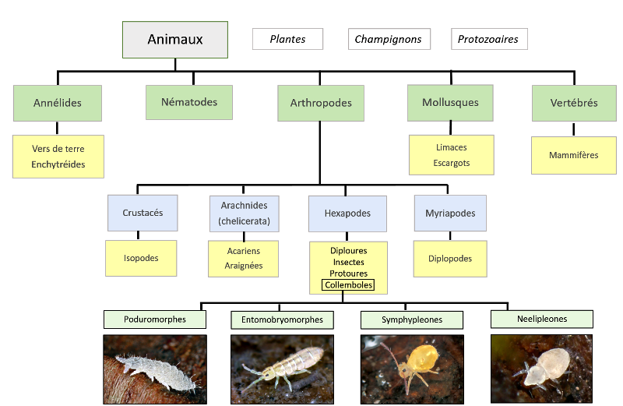
Helminthes
Arthropodes
( 78 % )
S/E: Chélicérates
Mandibulates
(Antennates)
C: Arachnides
Insectes
Crustacés
Myriapodes
O: Scorpions
Holométaboles
(métamorphose complète) 80%:
Diptères
Hétérométaboles
(métamorphose incomplète) : Hémiptères
Acariens
- Sarcoptes scabiei
Araignées
H. Hémimétaboles
(1/2 différents)
H. Paurométaboles
(même 1/2)
Amétaboles : poux

Slide 7
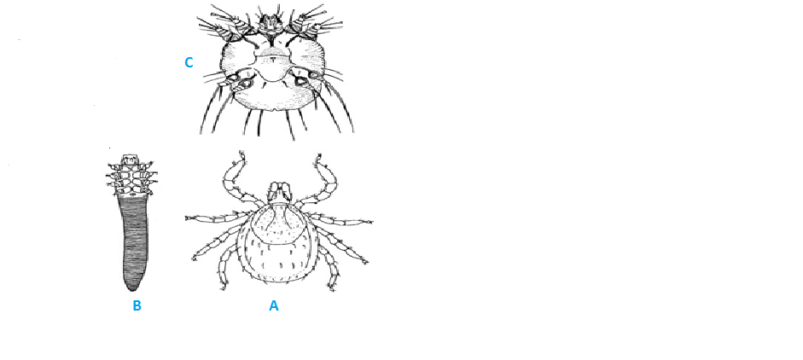
- Ixodidés (A).(Tiques).
1 - ACARIENS: - Démodécidés (B).
- Sarcoptidés (C).
(Gale)
- 4 paires de pattes .
- corps globuleux non segment
- Diptères.
- Punaises ( Hémiptères).
2 - INSECTES:
- Puces (Aphaniptères).
- Poux (Anoploures).
- 3 paires de pattes, - corps segmenté(tête, thorax, abdomen).

Slide 8
- Diptères: vecteurs de maladies(moustique et mouche):
. ANOPHÈLE : paludisme, filarioses.
• CULEX (MOUSTIQUE) : filarioses, arboviroses (encéphalite japonaise).
• AEDES (MOUSTIQUE) : filarioses, arboviroses (fièvre jaune, dengue).
• CHRYSOPS (taon) : loase.
• SIMULIES : onchocercose.
• GLOSSINE (mouche tsé-tsé) : trypanosomiase africaine.
• PHLÉBOTOMES : leishmaniose, arboviroses.
- mouche : myiases : ( larves )
Punaises :
Souvent parasites des plantes; 2 familles hématophages.
Réduvidés : Triatome , Amérique du Sud , Vecteur / maladie de Chagas (transmission Trypanosomes /déjections)
Cimecidés : Punaise de lit, Cosmopolite, Lésions prurigineuses

Slide 9
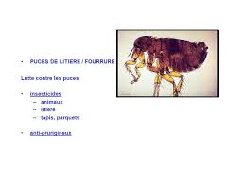
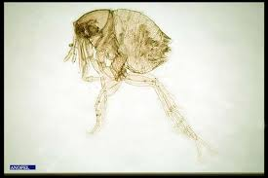
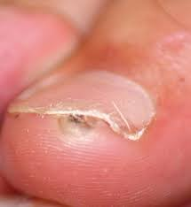
Puces :
Insectes hématophages dans les 2 sexes,
PUCES DE LITIERE / FOURRURE :
- dermatose (pulicidose).
- vecteurs ( peste , rickettsiose, tularémie).
PUCES CHIQUES : (Tunga penetrans):
- dermatose (tungose).
- porte d’entrée de bactéries (tétanos+++)
Poux :
Pédiculoses .

Slide 10
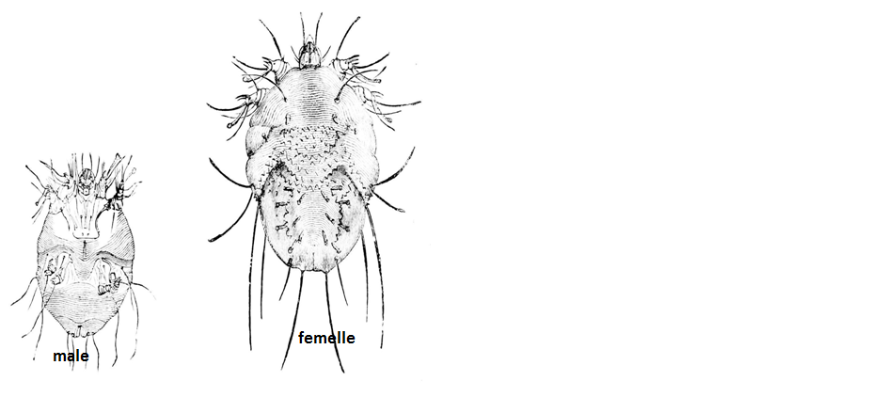
La GALE (La scabiose)
1. Définition :
La gale humaine ou sarcoptique est :
  parasitose cutanée fréquente, contagieuse, très prurigineuse.
  due à un acarien.
  favorisée par la pauvreté, la promiscuité, le manque d ’hygiène.
2. Epidémiologie:
Agent pathogène : Sarcoptes scabiei var. hominis
Cycle :
– La femelle: est responsable de cette maladie.
• creuse des sillons(1 à 2 mm/ jour)
• Pond 2 à 3 œufs / jour
• durée de vie : 1 à 2 mois mais 24-36 H
En dehors de son hôte.
– Le mâle meurt après accouplement

Slide 11
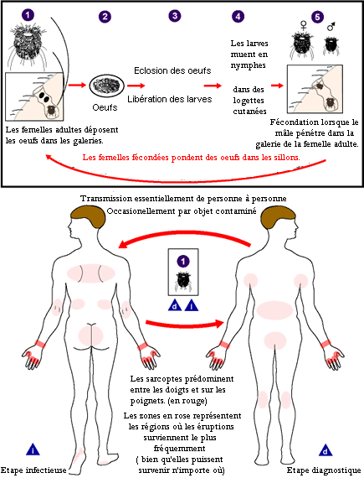
Transmission :
  contact direct : contact sexuel (considérée comme MST), mains.
  ( sexuel, scolaire, hôpital)
  contact indirect : vêtements, literie.

Slide 12
3. Clinique :
La période d’incubation est de 03 semaines
forme habituelle :
- PRURIT+++++
- familial ou collectif,
- recrudescence nocturne,
- topographie évocatrice
. espace interdigitaux +++
. face antérieure des poignets ++
. face antérieure des creux axillaires
. seins, ombilic,
. Organes génitaux externes , fesses,
. parfois diffus = gale norvégienne

Slide 13
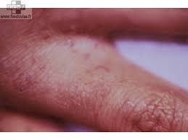
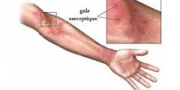
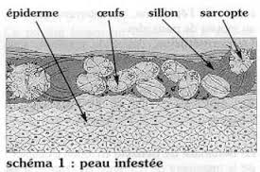
Lésions spécifiques de gale : rares, mais pathognomoniques:
  sillons : trait fin sinueux, de 5 à 15 mm, terminé par l’éminence acarienne ( où git le parasite), entre les doigts, ou sur les poignets,
  vésicules perlées : élevures translucides et ponctiformes,
  ( nymphes), surtout aux Espaces interdigitaux .
  nodules scabieux : nodules infiltrés bruns violets, très prurigineux, +/- excorié ( chancres scabieux), en région génitale.

Slide 14
Lésions non spécifiques : fréquent
- lésions de grattage.
- Impétiginisation.
- eczématisation ( secondaire à la gale ou son traitement)
Formes cliniques :
- Gale du nourrisson : atteinte du visage + cuir chevelu + axillaire +région des langes (des couches).
- Gale norvégienne : croûteuse : chez l ’immunodéprimé, pullulation majeure, extrême contagiosité, +/- érythrodermie hyperkératosique ( prurit modéré)
- Gale des gens propres : peu de lésions spécifique, dgc confirmé par le traitement d’épreuve.
  La gale doit figurer parmi les diagnostics différentiels de toute affection prurigineuse persistante ou atypique.

Slide 15
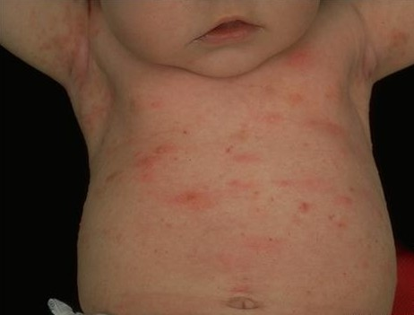
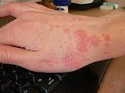
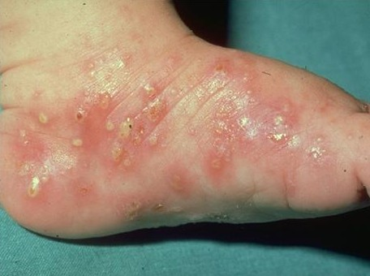
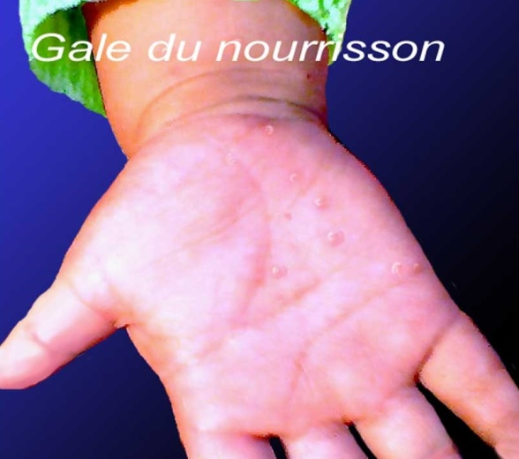
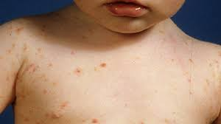
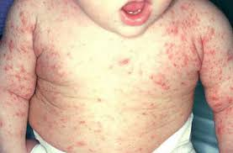

Slide 16
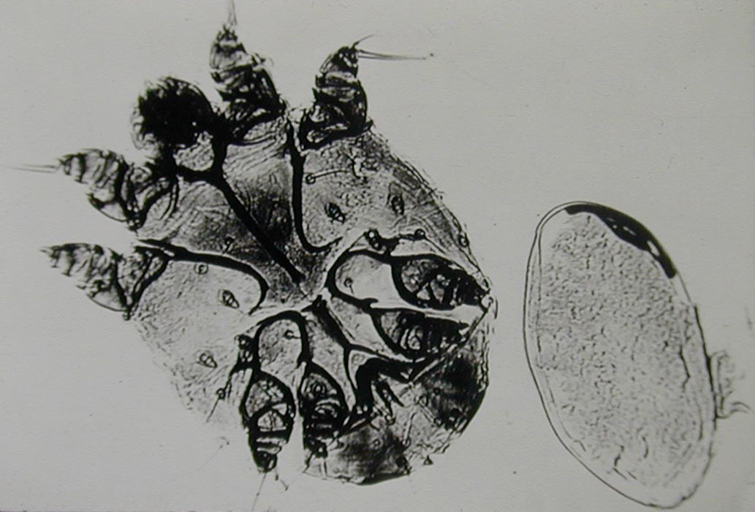
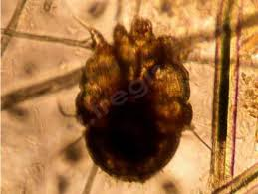
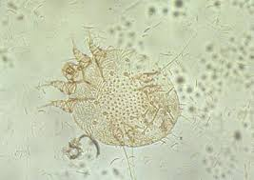
  4. Diagnostic :
  – Prélèvement squames avec un Vaccinostyle au niveau des Sillons qui sont mis en évidence par l’encre de chine , les squames sont recueillies dans boitte de pétri contenant de l’huile d’immersion .
  – Prélèvement sur Lésions récente sans surinfection , Sous les ongles
  – Examen microscopique à faible grossissement:
  • Adultes
  • Larves
  • Œufs
  • Déjections

Slide 17
  5. Traitement :
Badigeonnage corporel de scabicide = benzoate de benzyle (Ascabiol®) :
  savonnage et séchage de tout le corps,
  J1 :badigeon du cou aux pieds, renouvelé 10 min plus tard,
  J2 : nouveau badigeon sans savonnage,
  J3 : savonnage
Désinfection du linge et de la literie : lavage à 60 ° + repassage au fer chaud +/- scabicide en spray ( poudre APAR®),
Traitement concomittant de l ’entourage, +/- Per Os : ivermectine MECTIZAN® (CI: enfant < 15 Kg, grossesse).
ATB Per Os : si impétiginisation, type PYOSTACINE®
Mesures associées : - Couper les ongles
  – Eviction scolaire 3 jours après le début du traitement.

Slide 18
Les Pédiculoses
1. Définition :
– Infection parasitaire de la peau et du cuir chevelu , Prurigineuse, Contagieuse. Due aux Poux .
- cosmopolite
2. Épidémiologie:
– Transmission directe +++ : (contacts intimes, enfants/enfants)
– Transmission indirecte (vêtements, literie)
les poux : vecteur
– Rickettsiose (typhus exanthématique, fièvre des tranchées)
– Borréliose (fièvre récurrente)
Les poux : parasites : pédiculose

Slide 19
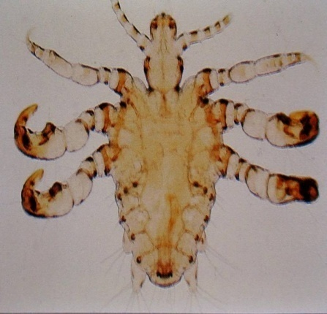
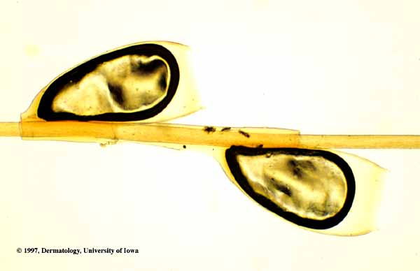
Agents pathogènes : Les Poux
Les poux sont des insectes hématophages ( pour les 2 sexes ) , parasite stricte de l’homme.
Il existe trois espèces de poux appartenant à 2 genres :
Pediculus humanus var corporis : pou de corps , Rare, mauvaise conditions d’hygiène.
Pediculus humanus var capitis : pou de tête , Fréquent, collectivités d’enfants.
Phtirius pubis : pou de pubis (morpion).
Ces ectoparasites mesurent de 1 à 4 mm, sont aplatis dorso - ventrale ment et munis de 3 paires de pattes terminées par des griffes.
La femelle pond des œufs : les lentes.
Cycle :
– les adultes ---- Accouplement ---- Ponte (5 à 10 œufs ( lentes) / jour) --– Eclosion à 1 semaine --– Stade Larvaire --- ----- Adulte.
– Durée de vie: 1 à 2 mois.
– Œuf : lente : fortement collée aux cheveux, poils et fibres textiles
Pediculus humanus
Phtirius pubis
Lentes de poux

Slide 20
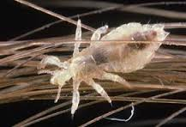
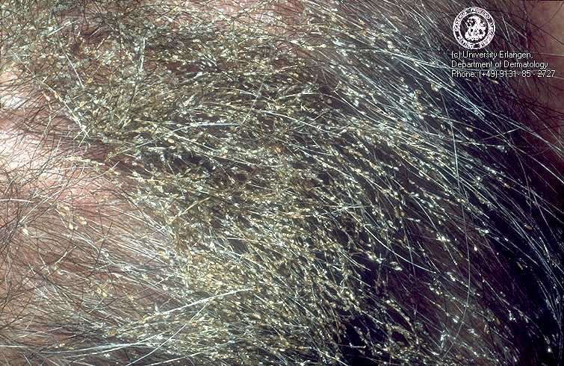
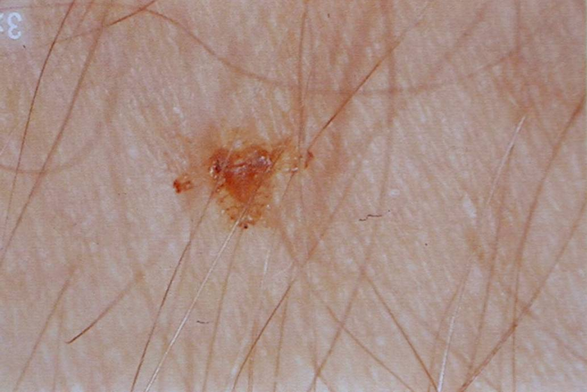
3. Clinique :
– Pédiculose du corps :
• Adultes+++, mauvaises conditions d’hygiène
• Papules, prurit, lésions de grattage.
• Epaules, hanches, cuisses
– Pédiculose de la tête
• Enfants +++
• Prurit, lésions de grattage ,
• Régions occipitales et rétro auriculaires
• Contexte épidémiologique
– Phtiriase :
• Adultes +++
• Prurit, lésions de grattage;
• Pubis, creux axillaire, barbe, sourcils, cils.

Slide 21
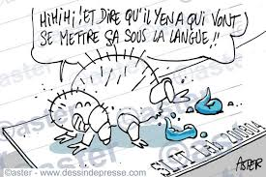
4. Diagnostic :
- Mise en évidence du parasites dans les prélèvement
du cuir chevelu / corps / pubis .
5. Traitement :
– Hygiène individuelle et collective
– Traitement de la famille et de la collectivité +++
– Peigne «à poux».
– Insecticides :
malathion ou/et pyréthrine
• Lotions
• Shampooings
• Crème pour application cutanée
• Sprays pour vêtements et literie

